Slide 1

201944036 김주연
Start-Up

Slide 2
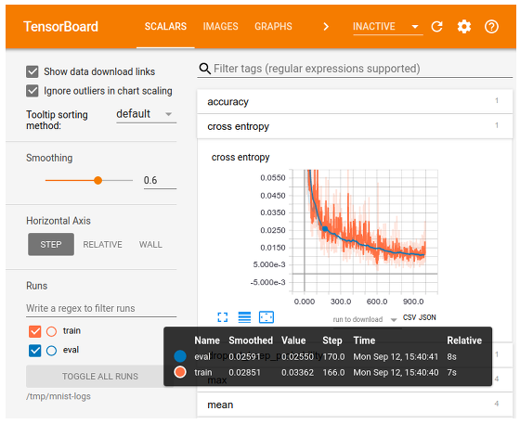
01
텐서플로우
구글이 2015년에 오픈 소스로 공개한 기계학습 라이브러리
Python을 활용하여 연산처리 가능
텐서(Tensor) 다차원의 배열을 담고 있는 노드(Node)와 이를
다양한 연산으로 연결하고 있는 엣지(Edge)로 구성되어 있으며,
이러한 텐서들이 서로 연산을 통해 값을 주고 받는 흐름(Flow)으로 작동

Slide 3



03
텐서플로우
1. 사람 인식
2. 어떤 동작인지 인식
3. 해당 동작의 정확도 인식

Slide 4
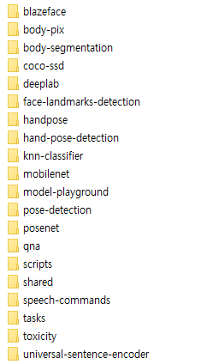
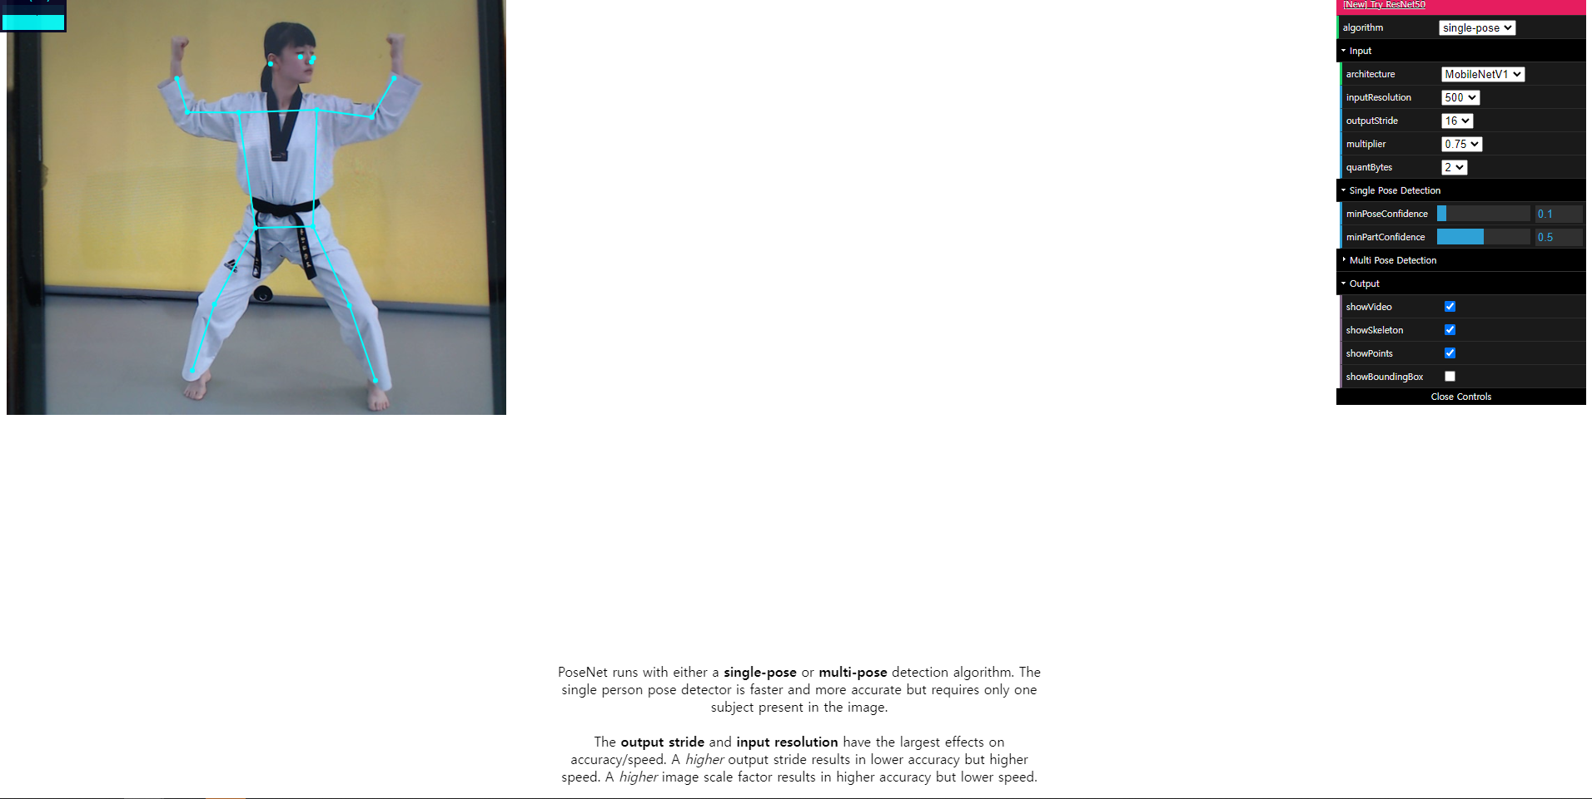
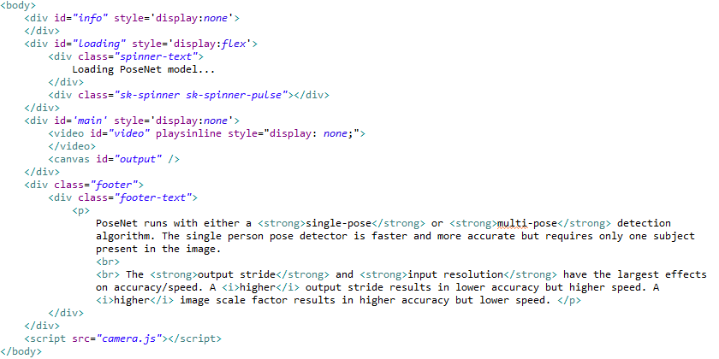
02
텐서플로우

Slide 5
감사합니다.

